Slide 1
Értintő képernyők, Touchpadek, Biometrikus zárak
ඞ
Készítette: Kerék Ádám

Slide 2
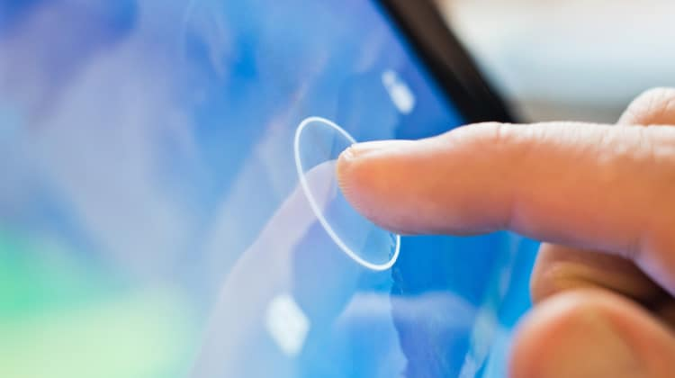
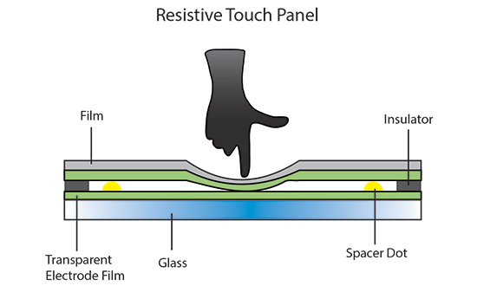
Érintő képrenyő
ඞඞ

Slide 3
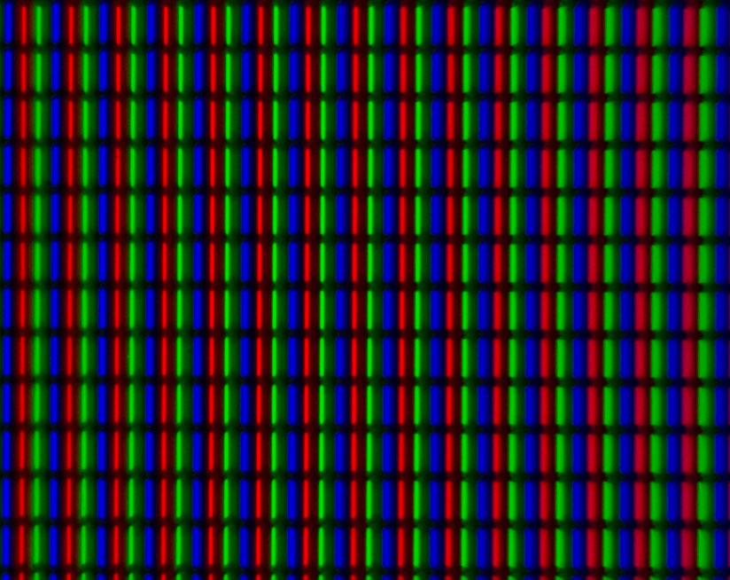
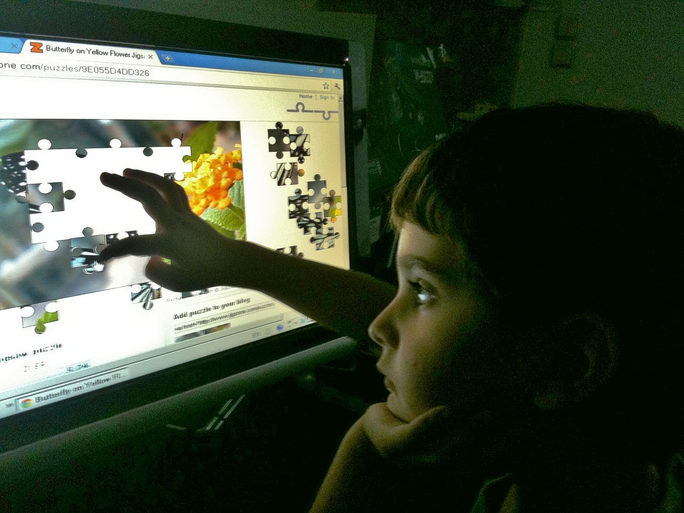
Érintő képrenyő
ඞඞඞ

Slide 4
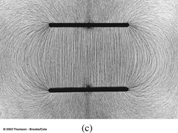
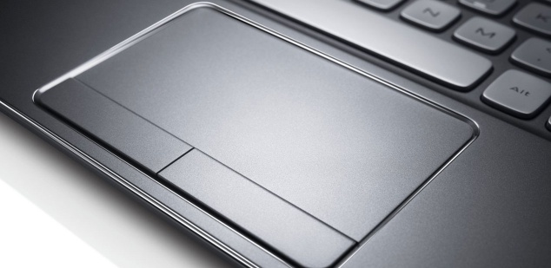
Touchpadek
ඞඞඞඞ

Slide 5
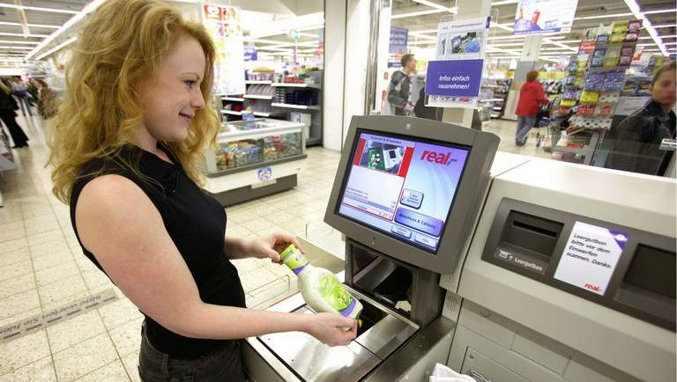
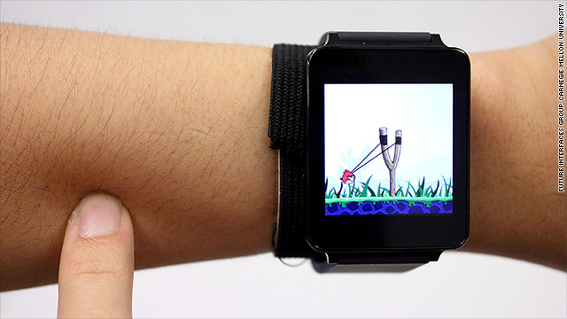
Egyéb érintőképernyős eszközök
ඞඞඞඞඞ

Slide 6
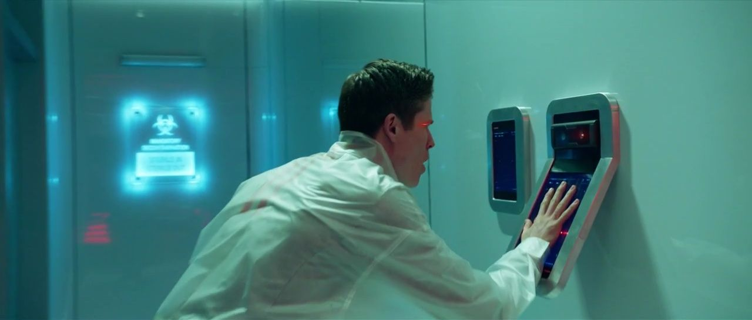
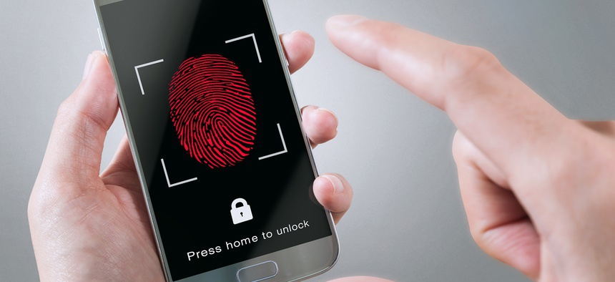
Biometrikus zárak
ඞඞඞඞඞඞ

Slide 7
Források
ඞඞඞඞඞඞඞඞ
https://usabilitygeek.com
https://www.epectec.com
https://www.notebookcheck.net
https://arstechnica.com/
https://superuser.com/
https://www.penzcentrum.hu/
https://hu.wikipedia.org/
https://www.tech-recipes.com/
https://www.iop.org/explore-physics/physics-around-you/technology-our-lives/touchscreen#gref
https://www.techtarget.com/searchmobilecomputing/definition/touch-pad
Készítette: Kerék Ádám

